Slide 1
一年伊始，堂慶獻祭
約拿書3：10 – 4：11
2022年2月20日

Slide 2
上文（約拿書3：3-9）
4 約拿進城走了一日，宣告說：「再等四十日，尼尼微必傾覆了！」5 尼尼微人信服上帝，便宣告禁食，從最大的到至小的都穿麻衣。
6 這信息傳到尼尼微王的耳中，他就下了寶座，脫下朝服，披上麻布，坐在灰中。7 他又使人遍告尼尼微通城，說：「王和大臣有令，人不可嘗甚麼，牲畜、牛羊不可吃草，也不可喝水。8 人與牲畜都當披上麻布；人要切切求告上帝。各人回頭離開所行的惡道，丟棄手中的強暴。9 或者上帝轉意後悔，不發烈怒，使我們不致滅亡，也未可知。」

Slide 3
約拿書3：10 - 4：4
10 於是上帝察看他們的行為，見他們離開惡道，他就後悔，不把所說的災禍降與他們了。
1 這事約拿大大不悅，且甚發怒，2 就禱告耶和華說：「耶和華啊，我在本國的時候豈不是這樣說嗎？我知道你是有恩典、有憐憫的上帝，不輕易發怒，有豐盛的慈愛，並且後悔不降所說的災，所以我急速逃往他施去。3 耶和華啊，現在求你取我的命吧！因為我死了比活著還好。」4 耶和華說：「你這樣發怒合乎理嗎？」

Slide 4
約拿書4：5-11
5 於是約拿出城，坐在城的東邊，在那裏為自己搭了一座棚，坐在棚的蔭下，要看看那城究竟如何。6 耶和華上帝安排一棵蓖麻，使其發生高過約拿，影兒遮蓋他的頭，救他脫離苦楚；約拿因這棵蓖麻大大喜樂。7 次日黎明，上帝卻安排一條蟲子咬這蓖麻，以致枯槁。8 日頭出來的時候，上帝安排炎熱的東風，日頭曝曬約拿的頭，使他發昏，他就為自己求死，說：「我死了比活著還好！」9 上帝對約拿說：「你因這棵蓖麻發怒合乎理嗎？」他說：「我發怒以至於死，都合乎理！」10 耶和華說：「這蓖麻不是你栽種的，也不是你培養的；一夜發生，一夜乾死，你尚且愛惜；11 何況這尼尼微大城，其中不能分辨左手右手的有十二萬多人，並有許多牲畜，我豈能不愛惜呢？」

Slide 5
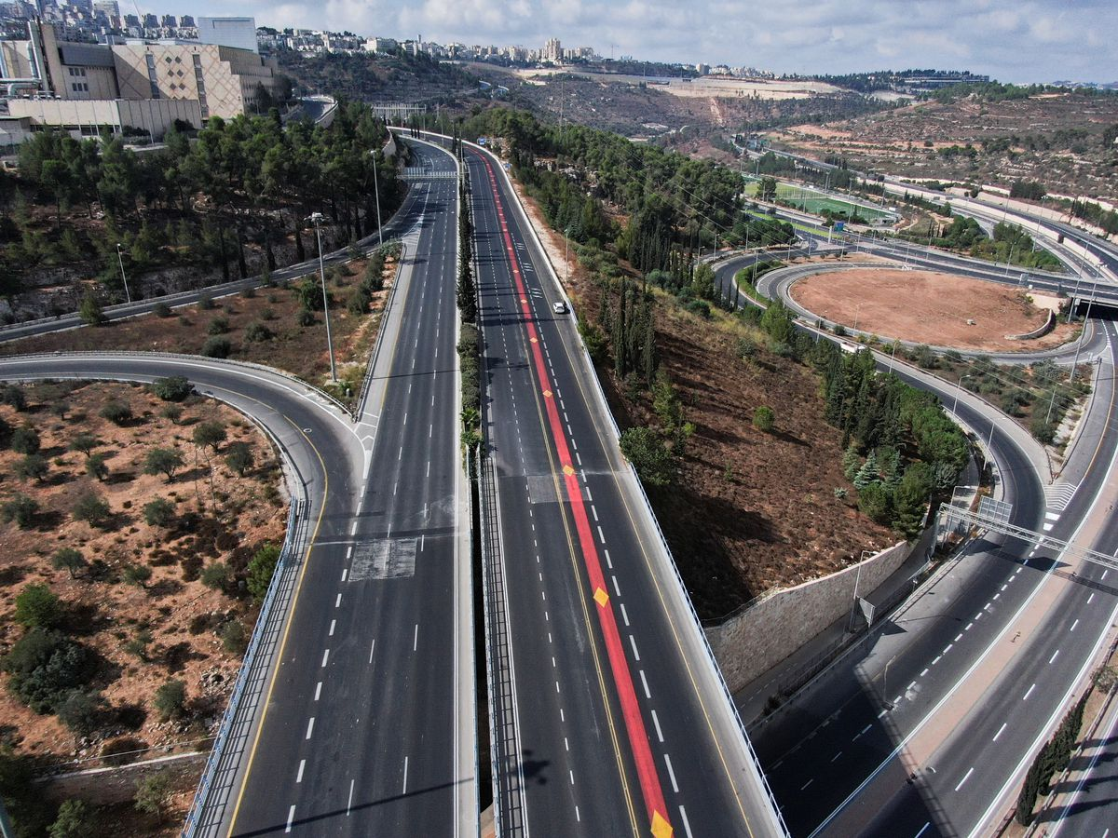
一年伊始，約拿書與我何干？
『贖罪日』（Day of Atonement, Yom Kippur）
利16：1-34，23：26-32；民29：7-11
誦讀約拿書和彌迦書7：18-20
我們的尼尼微大城在那？
https://www.reuters.com/lifestyle/birds-eye-view-israels-deserted-streets-yom-kippur-2021-09-16/

Slide 6
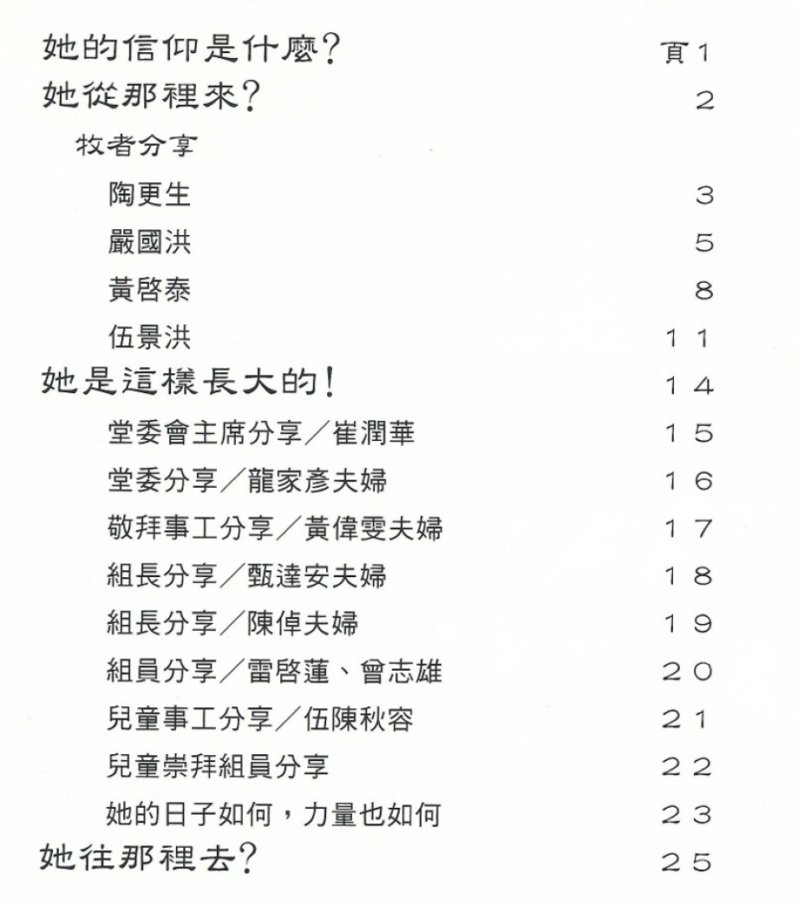
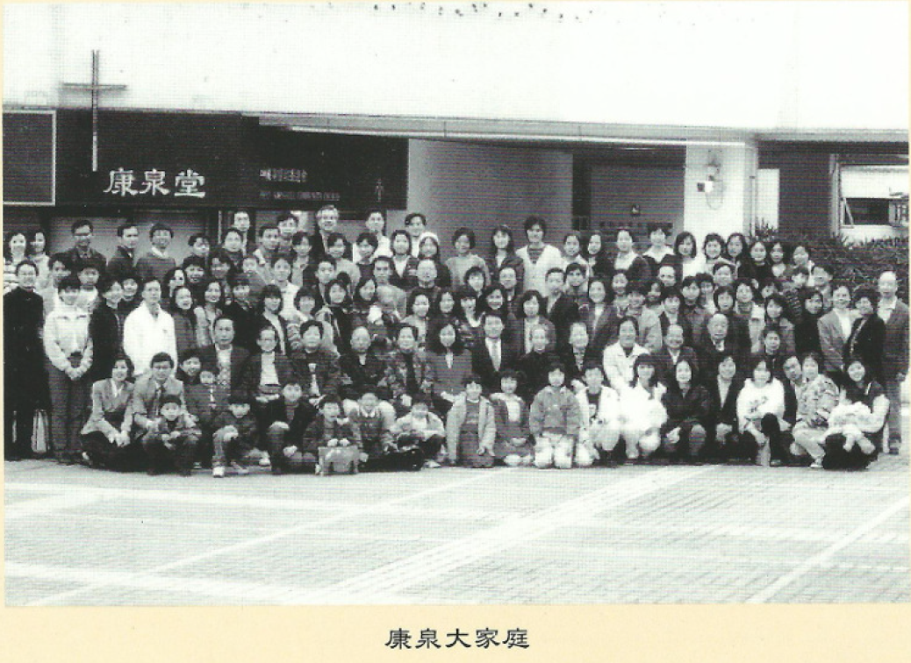
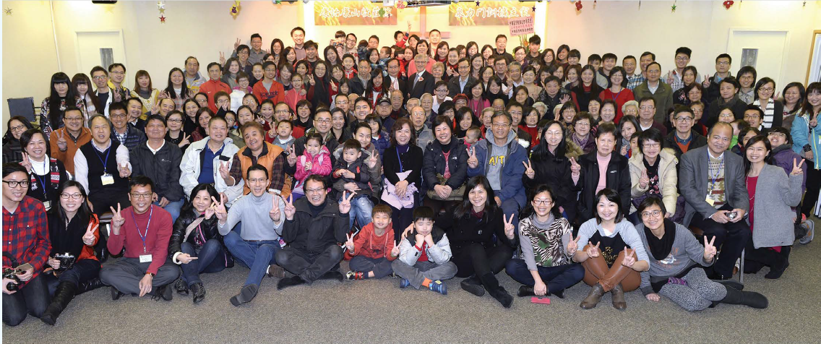
堂慶之際，我們呈獻什麼？
太古城堂
潘仁智先生（靈泉堂傳道）
陶更生牧師
梁慶雲牧師（基泉堂堂主任）
感恩

Slide 7
堂慶之際，我們呈獻什麼？
認罪，悔改
復和
復興，改變的開始

Slide 8
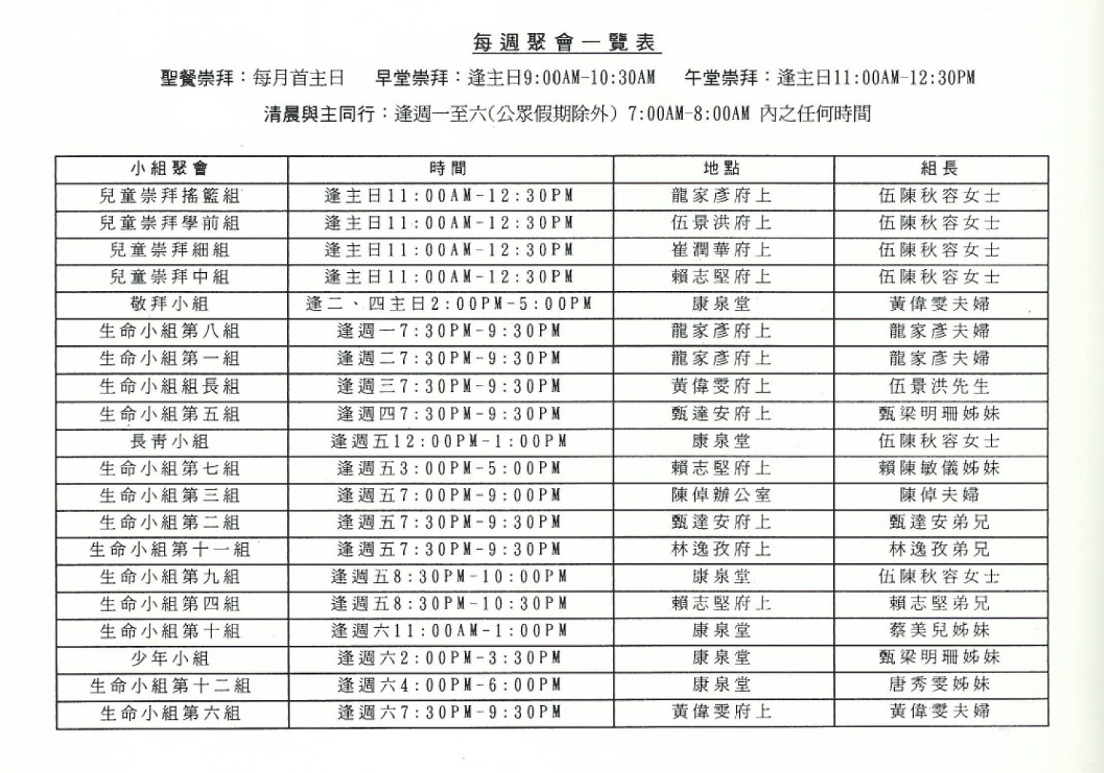
堂慶之際，我們呈獻什麼？
康怡康山收莊稼，泉力門訓擴主家
以年輕夫婦為對象的教會
家庭為本，烏煙瘴氣？
人本主導（小組）
今天仍然合用（走出去，鄰舍關係。。）
不要等，抓緊機會

Slide 9
總結
10 耶和華說：「這蓖麻不是你栽種的，也不是你培養的；一夜發生，一夜乾死，你尚且愛惜；11 何況這尼尼微大城，其中不能分辨左手右手的有十二萬多人，並有許多牲畜，我豈能不愛惜呢？」
立志：
感恩
認罪-悔改
無忘異象、使命、主題

